Slide 1
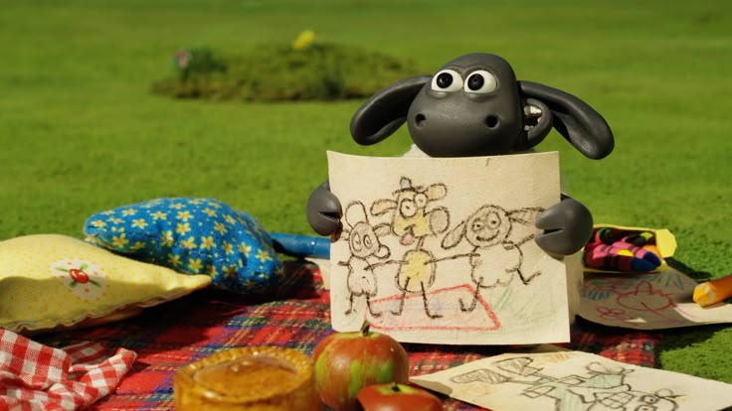
presentatie
Gemaakt door fenne

Slide 2

lingo
Ik heb het over lingo gedaan want dat vind ik een leuk spel

Slide 3

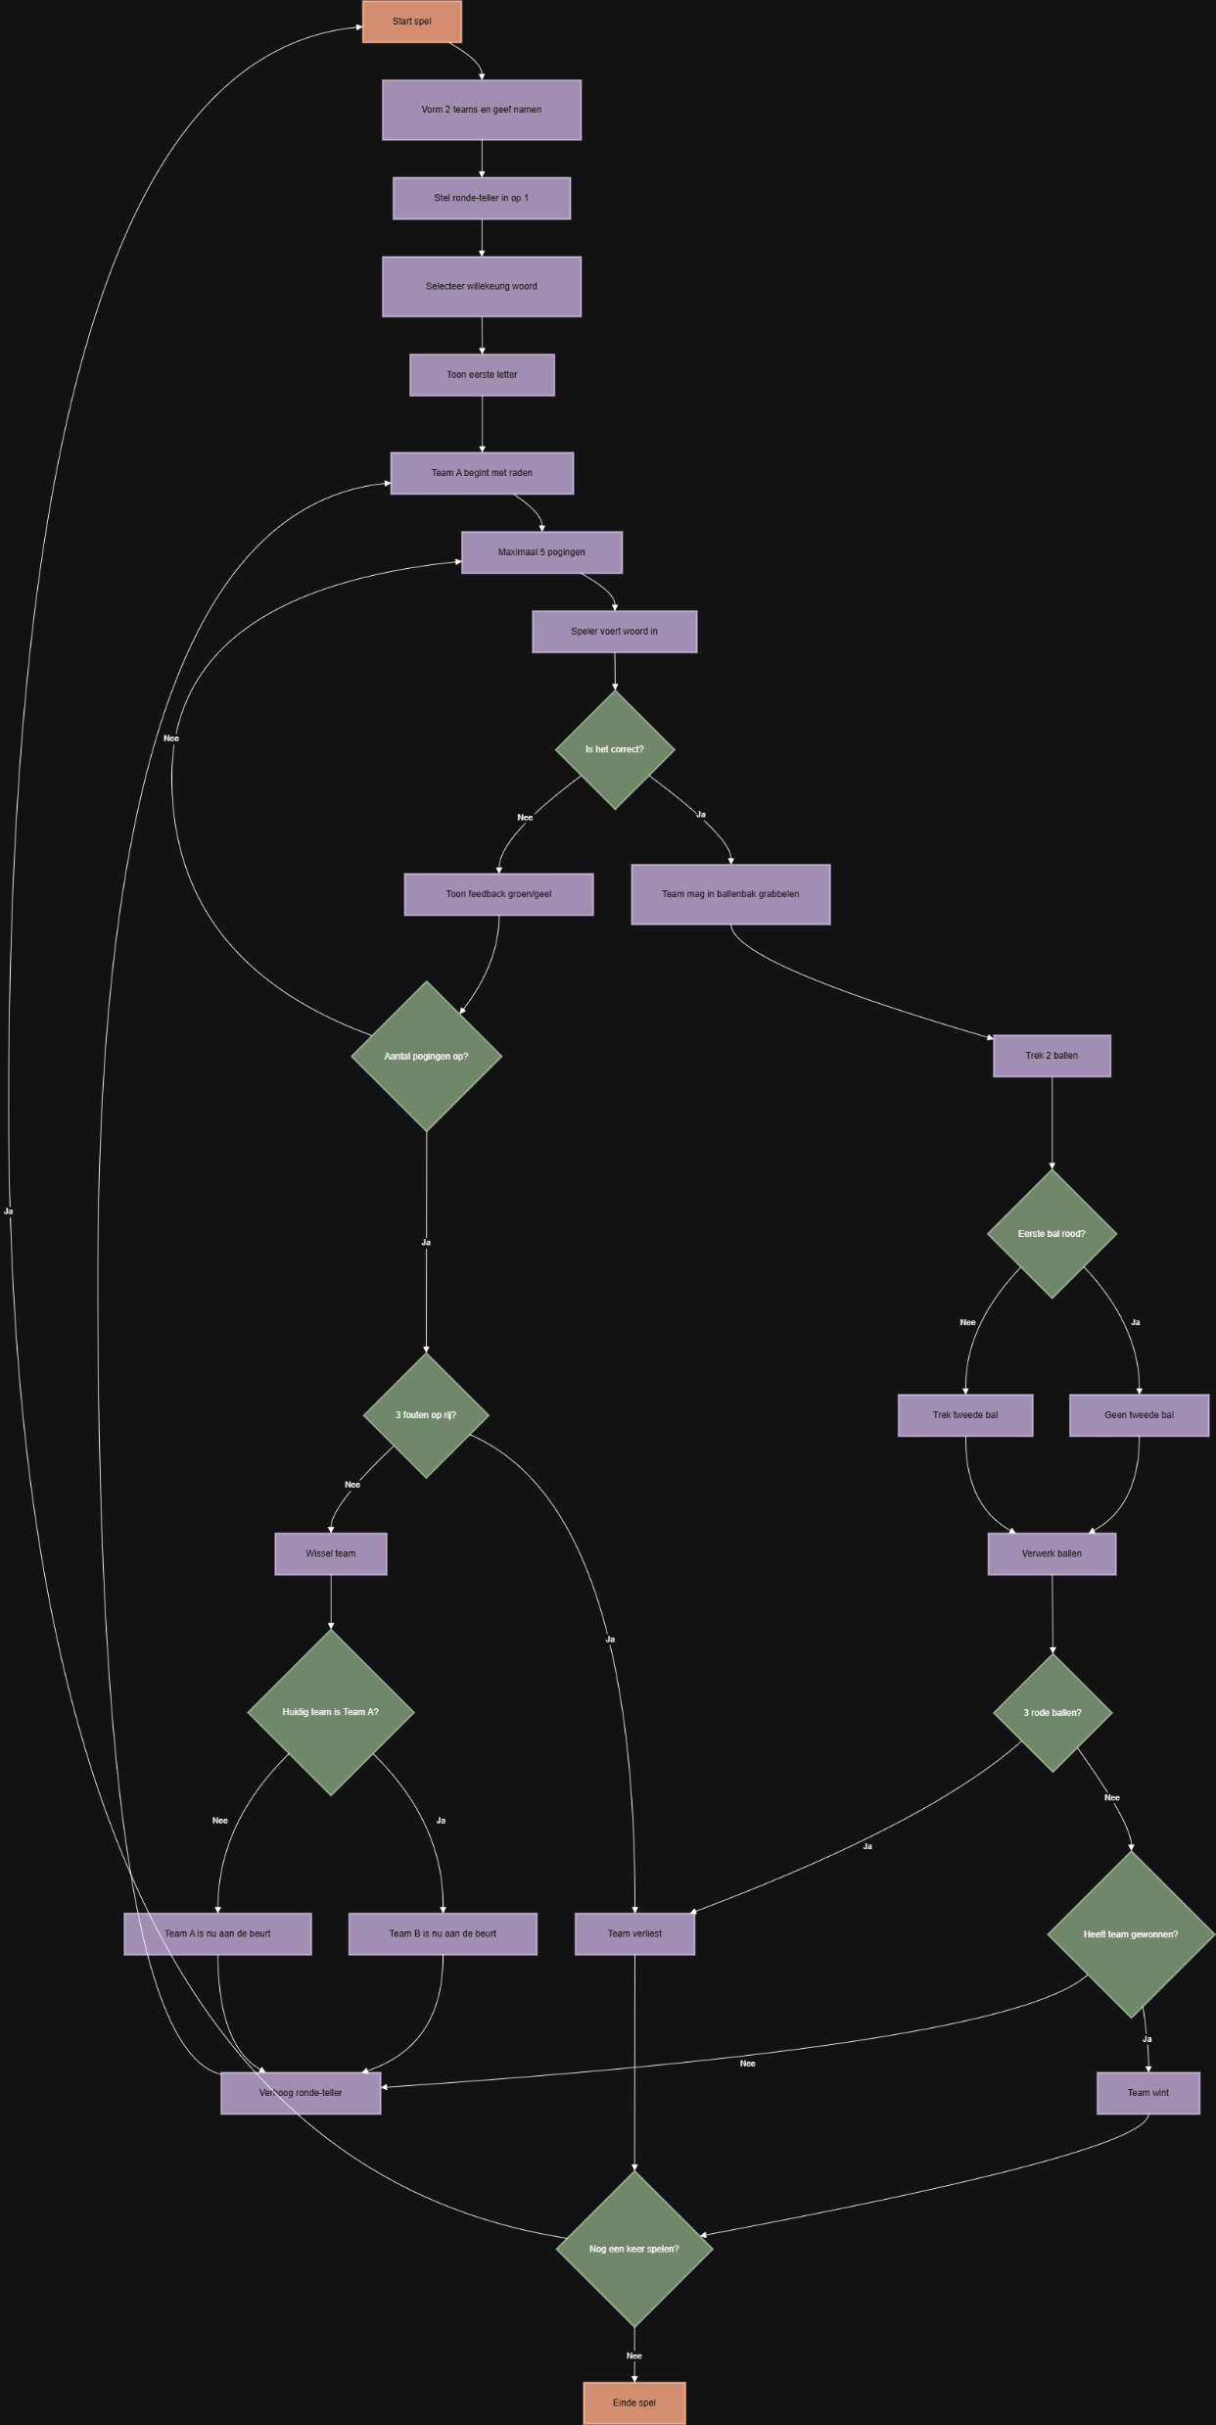
flowchart

Slide 4
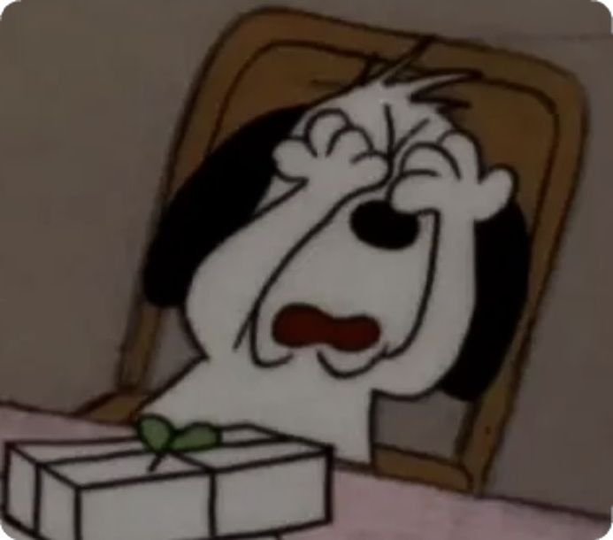
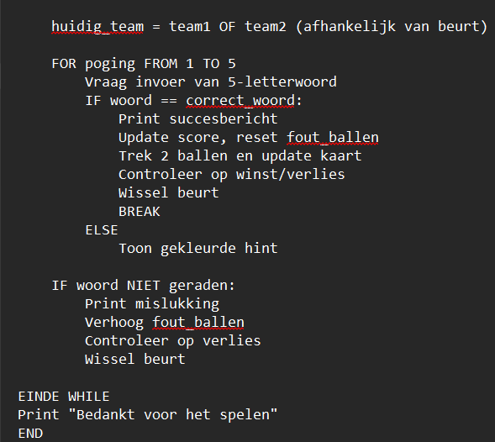
pseudocode

Slide 5
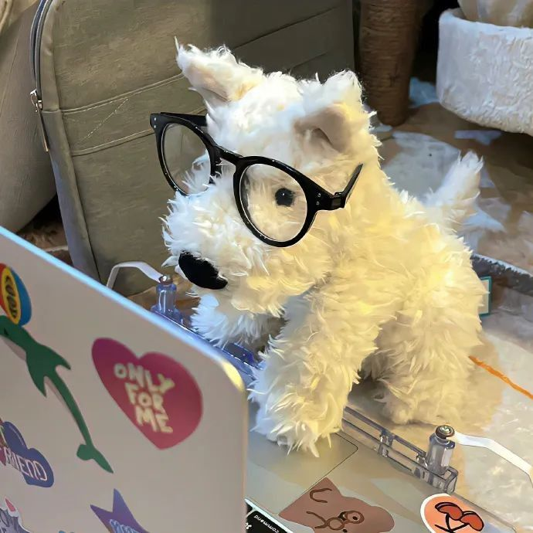
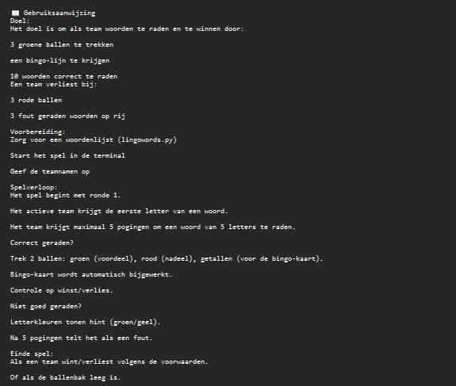
gebruiksaanwijzing

Slide 6

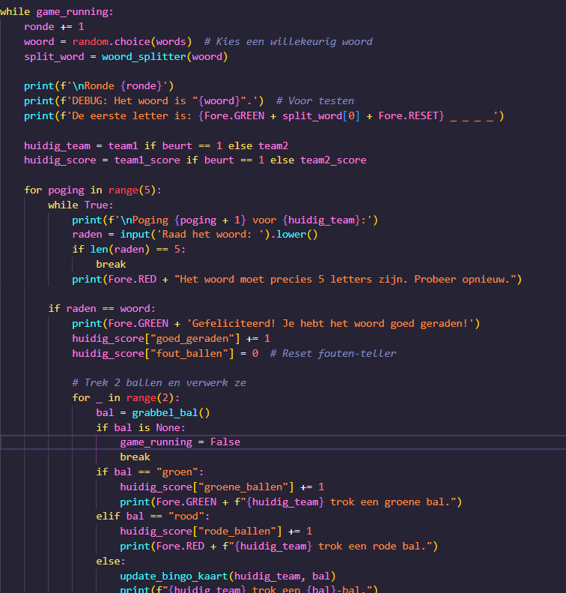
code

Slide 7
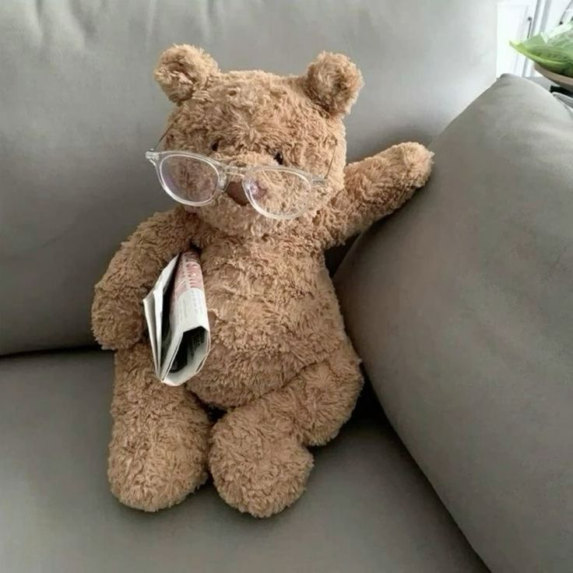
vragen?

